Slide 1
PNU WiFi 무선랜 서비스 품질 분석 및 개선 연구
부산대학교 정보컴퓨터공학부
201524412 곽민수
201624419 김도형
201724537 이예경

Slide 2
목차
기존 연구 분석
연구 목적
과제 진행 상황
데이터 수집 및 정리
시뮬레이션
시각화
설정
실행
UML
시각화
설정 및 실행
시뮬레이션 수정 후 결과
차후 계획
구성원 역할 분담 및 진척도
부록

Slide 3
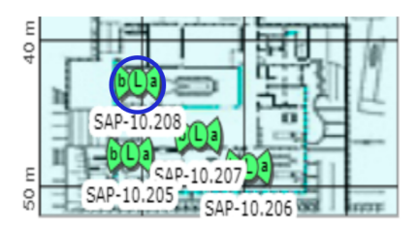
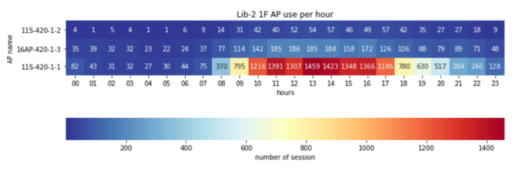
기존 연구 분석
WiFi 사용 불편 원인 분석
기존 연구에서 PNU-WiFi 사용 불편의 다양한 원인 중 AP 집중 현상에 초점
불균형 위치를 찾기 위해 캠퍼스 전체 건물을 용도에 따라 네 그룹으로 분류
이용자(Client) 데이터를 분석하여 각 그룹에서 불균형이 가장 심한 층 선정
문제점
AP가 설치된 위치적 특성, 사용 목적 등을 고려했을 때 불필요한 AP 존재
지나치게 많은 AP로 인해 자원의 불균형 발생
그림1. 새벽벌 도서관 1층의 세션 분포 그래프
그림2. 중앙 도서관 1층 도면

Slide 4
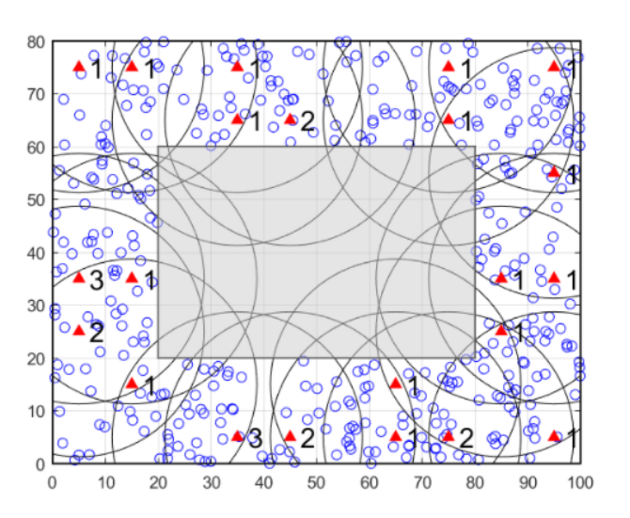
연구목적
연구 목적
STA의 Throughput을 향상시키는 것
필요한 AP의 최소 개수 산정, 최적의 배치 방법 제시
AP 서비스 음영 지역 최소화
제약사항
모든 STA를 어떠한 AP와 연결할 것
모든 STA이 일정 수준의 Throughput을 넘을 것
AP 커버리지가 건물 면적의 00%보다 클 것
그림3. AP 배치 예시

Slide 5
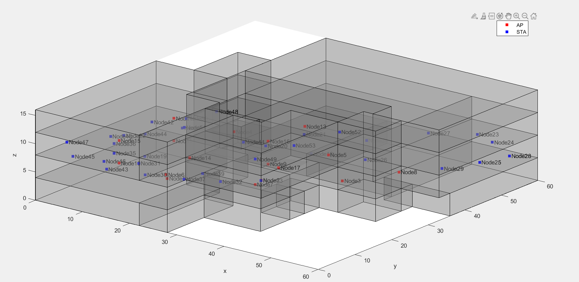
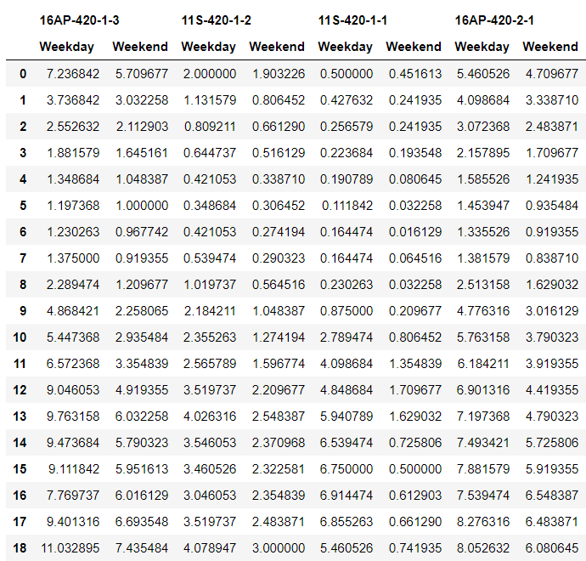
과제 진행 상황
시뮬레이션 코드 분석
각 변수의 역할과 함수의 기능 분석
Configuration, Visualization, Execution
시뮬레이션 실행 시간 문제가 있음
수집 데이터 분석
새벽벌 도서관에 대해 우선적으로 진행
AP 사용 현황 데이터를 수집, 통계
건물 시각화, 통계 낸 데이터를 적용하여 실제 환경 모사
그림4. 새벽벌 도서관 시각화
그림5. 데이터 통계 예시
Notes:
Path Loss: 현재 건물, 벽 등을 고려한 상태.

Slide 6
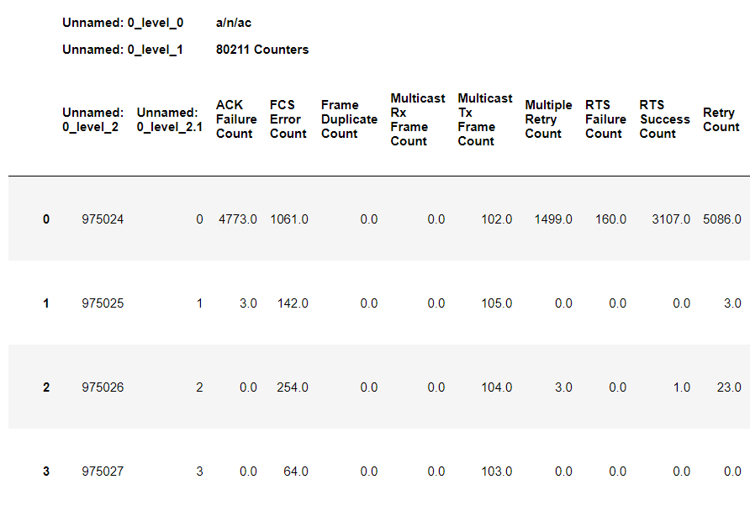
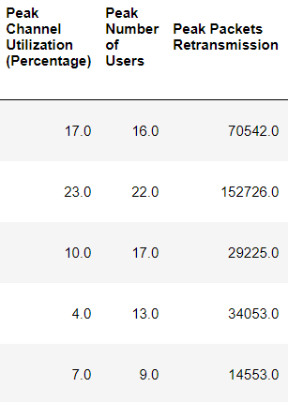
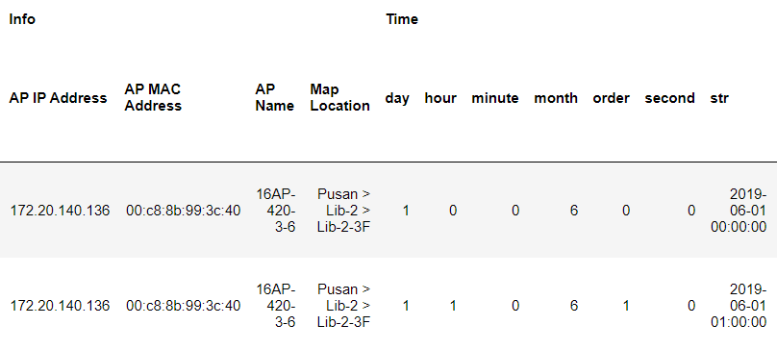
데이터 수집 및 정리
원본 데이터
기간: 2019년 6월 1일 ~ 2019년 12월 31일
시간: 0~23시까지 1시간 간격
범위: 2.4GHz / 5GHz
공통 데이터: AP Name, Map Location(건물명), Time 등
시뮬레이션에 필요한 데이터
Peak Number of Users:
단위 시간동안 AP에 연결된 최대 이용자 수
Channels in Use:
단위 시간동안 사용된 채널
그림6. AP 원본데이터

Slide 7
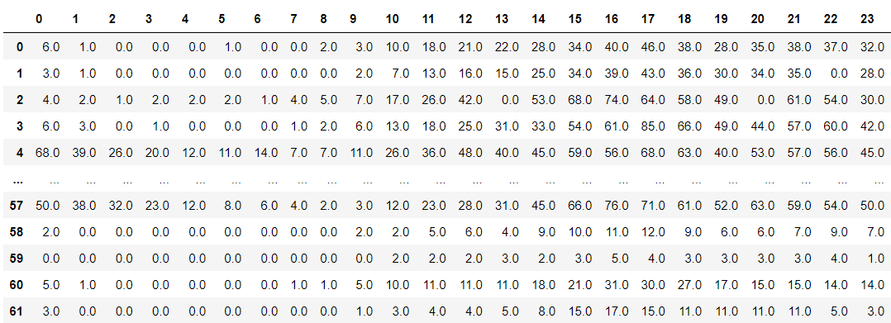
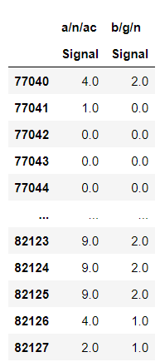
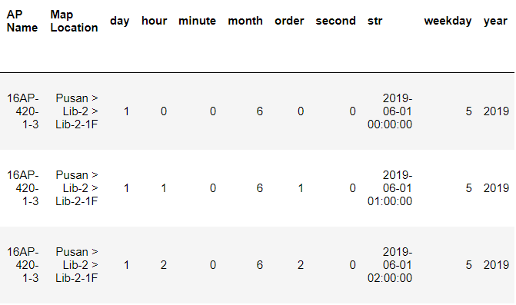
데이터 수집 및 정리
AP 이름
데이터 정리
이용자 수는 요일, 시간에 따라 주기성을 가짐
평일, 주말로 구분하여 1시간마다 평균
Map Location을 이용하여 건물별 데이터 추출
AP 이름을 리스트에 저장, AP별로 데이터 정리
Weekday를 이용 평일 주말로 구분
Peak Number of Users 추출
2.4GHz와 5GHz 이용자 수 합
24개 단위로 데이터 분할
시간대별로 이용자 수 평균
평일 주말
시간
그림7. 새벽벌 도서관의 이용자 수 통계 예시

Slide 8
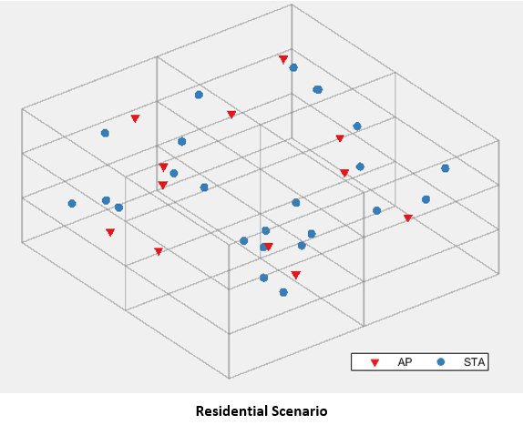
시뮬레이션
MATLAB WLAN Toolbox
주요 기능:
네트워크 및 채널을 구성하여 시나리오 모델링
다중 노드 WLAN 시스템을 시뮬레이션하고 통계 시각화
시나리오:
노드간의 거리와 벽과 바닥 수를 기반으로 PathLoss 모델링
Channel Manager
Application Layer
MAC Layer
Physical Layer
결과 섹션:
처리량
대기 시간
패킷 손실
그림8. 시뮬레이션 예시

Slide 9
시뮬레이션
시각화
건물(벽, 바닥) 생성
노드 생성
설정
노드 설정
실행
Network Simulator
Stats Logger
시각화
Channel Manager
Path Loss
Application Layer
MAC Layer
Node
Traffic
AP
Station
Packet 전송
안테나 설정

Slide 10
시뮬레이션 (시각화)
각 Point 들을 연결한 삼각형으로 면 제작
(0,10,10)
(10,10,10)
(0,0,10)
(10,0,10)
(0,10,0)
(10,10,0)
(0,0,0)
(10,0,0)

Slide 11
시뮬레이션 (시각화)
Node Position 설정
AP(5,5,5)
STA(3,3,3)

Slide 12
시뮬레이션 (설정)
송신 안테나 설정
위치 : (5,5,5)
파워 : 10dBm
등방향성 : True
주파수
2.4GHz : 2412 ~ 2472 (MHz)
5Ghz : 5180 ~ 5825 (MHz)
6Ghz : 5945 ~ 7105 (Mhz)

Slide 13
시뮬레이션 (설정)
수신 안테나 설정
위치 : (3,3,3)
수신감도 : -100dBm
등방향성 : True

Slide 14
시뮬레이션 (설정)
Node와 Traffic에 대한 설정 부여
Node : MAC, PHY Configuration*
Traffic : Application Configuration*
* 부록 참고

Slide 15
시뮬레이션 (설정)
Path Loss 계산 및 범위 설정
최대 90m
격벽에 대해 고려

Slide 16

시뮬레이션 (설정)
각 계층 생성
Application Layer
MAC Layer
PHY Layer

Slide 17
시뮬레이션 (실행)
Application Layer에서 Packet 생성 후 MAC Layer의 Queue로 전송
Next Invoke Times(Microsecond)를 통해 다음 Packet 생성 시간 설정
Transmitter
Receiver
Application Layer
Application Layer
ON
OFF
MAC Layer
MAC Layer
Next Inovke Times
PHY Layer
Packet 생성
PHY Layer
MAC Queue
1
2
3
4

Slide 18

시뮬레이션 (실행)
MAC Layer (Channel Manager)
AP와 STA 개수에 대해 차트 생성 (현재 Single User)
Transmitter
Receiver
Application Layer
AIFS
Application Layer
AIFS (Arbitration Inter Frame Space)
: 데이터의 속성에 따른 대기시간
Back Off
: Slot Time 만큼의 추가 대기시간
Channel Matrix H
$$\begin{matrix}H_{11} & H_{12} & H_{13} \\ H_{21} & H_{22} & H_{23} \\ H_{31} & H_{32} & H_{33}\end{matrix}$$
MAC Layer
(Channel Manager)
MAC Layer
Backoff
PHY Layer
T x R
PHY Layer
AIFS
Backoff
Time Line

Slide 19
시뮬레이션 (실행)
전송을 위한 PHY Layer 추상화
Waveform 전환 및 전송 시간 제공
Transmitter
TxBuffer
RxBuffer
Receiver
Application Layer
Frame
Application Layer
MAC Layer
TxAbstract
RxAbstract
MAC Layer
Waveform
PHY Layer
PHY Layer
Time
AIFS
Backoff
Data
Time Line

Slide 20
시뮬레이션 (실행)
Buffer에 따라 수신 여부 판단
Transmitter
TxBuffer
RxBuffer
Receiver
Application Layer
Frame
Application Layer
MAC Layer
TxAbstract
RxAbstract
MAC Layer
MAC Layer
PHY Layer
PHY Layer
AIFS
Backoff
Data
Time Line

Slide 21
시뮬레이션 (실행)
각 Node 마다 Simulation 진행
STA1
STA2
STA3
AIFS
Backoff
Data
SIFS
ACK
AIFS
Backoff
Data
Time Line

Slide 22
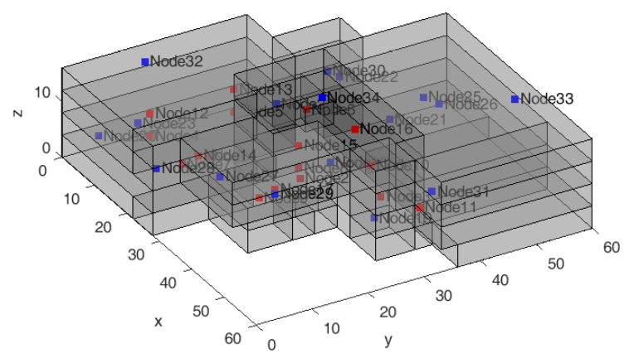
UML (시각화)
hVisualizeScenario
tri trx rxs apPositions
시뮬레이션 시각화
ScenarioParameters
BuildingLayout RoomSize NumRxPerRoom
hTGaxResidentialTriangulation
ScenarioParameters
tri
hTGaxResidentialPathLoss
‘Triangulation’ = tri ‘ShadowSigma’ = 0 ‘FacesPerWall’ = 1
propModel
hDropNodes
ScenarioParameters
apPositions staPositions
hLoadConfiguration
ScenarioParameters apPositions staPositions
nodeConfigs trafficConfigs
■ : AP
■ : Station
hCreatePathlossTable
txs rxs propModel
pl tgaxIndoorPLFn
hCreateWLANNodes
nodeConfigs trafiicConfigs simulationTime tgaxIndoorPLFn
wlanNodes
hCreateSitesFromNodes
nodeConfigs
txs rxs

Slide 23
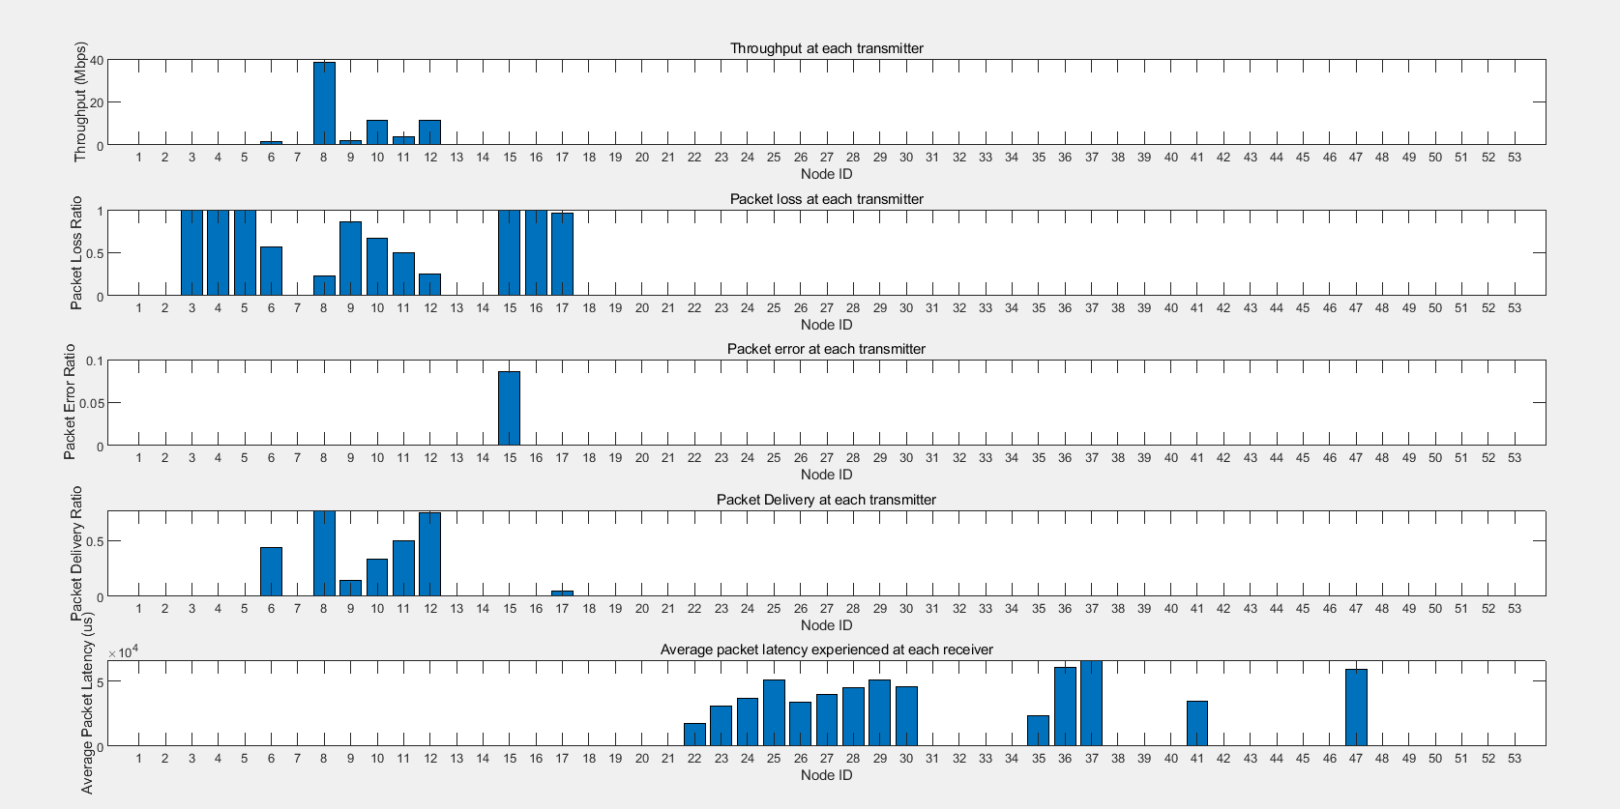
UML (설정 및 실행)
wlanNodeConfig.mat
MAC PHY
wlanTrafficConfig.mat
hWirelessNetworkSimulator
netwotkSimulator wlanNodes simulationTime statsLogger
Chart
run
statistics.mat
hLoadConfiguration
ScenarioParameters apPositions staPositions
nodeConfigs trafficConfigs
hApplication
NodeID FillPayload
Application Layer
hEDCAMAC
wlanNodeConfig
MAC
hWLANNode
NodeID NodePosition RecieverRange Frequencies PHYTx PHYRx Channel Application
Application MAC Layers Physical Layers
hStatsLogger
NumNodes NodeNames Nodes
Frequencies Initialize StatsLog
hCreateWLANNodes
nodeConfigs trafiicConfigs simulationTime tgaxIndoorPLFn
wlanNodes
hTGaxChannelManager
Channel ChannelManager
OFDM

Slide 24
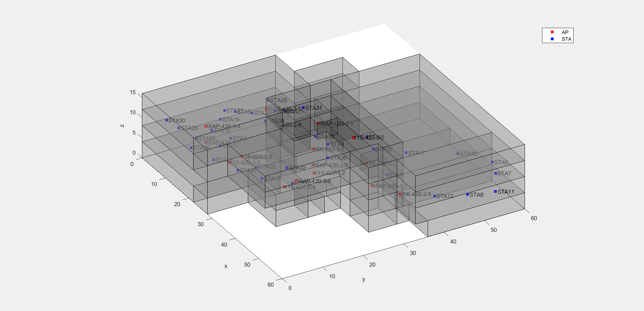
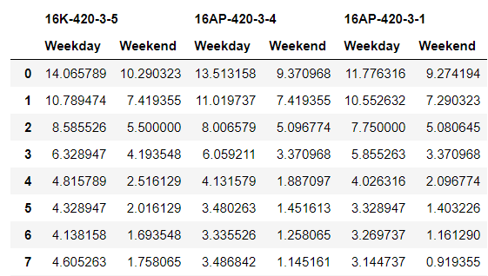
시뮬레이션 수정 후 결과
평면도를 바탕으로 실제 크기와 유사하게 모델링
실제 도서관의 AP 위치를 고정
AP 범위 내에서 STA를 랜덤 위치에 생성
AP 커버리지 표시할 예정
그림9. 주말 오전 6시 새벽벌 도서관 시각화

Slide 25
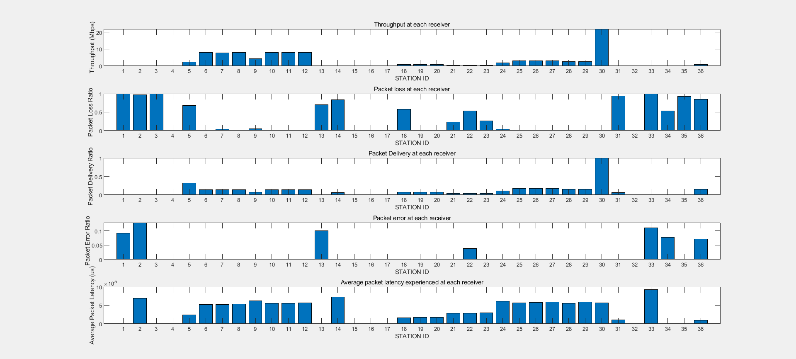
시뮬레이션 수정 후 결과
결과에 필요한 데이터
전송한 패킷 수, 수신된 패킷의 DataBytes,
전송 성공한 패킷 수 (Success),
전송 실패한 패킷 수 (Fail),
전송 재시도한 패킷 수 (Retry)
총 전송한 패킷 수 = Success + Fail + Retry
Throughput
= (DataBytes * 8) / Simulation Time
Packet Loss Ratio = (전송 패킷 수 – Success) / 전송 패킷 수
Packet Delivery Ratio = Success / 전송 패킷 수
Packet Error Ratio = Fail / 전송 패킷 수
Packet Latency
= 해당 패킷이 전송완료되기까지의 시간 – 패킷 전송을 시작했을 때 시간
그림10. 시뮬레이션 결과 차트

Slide 26
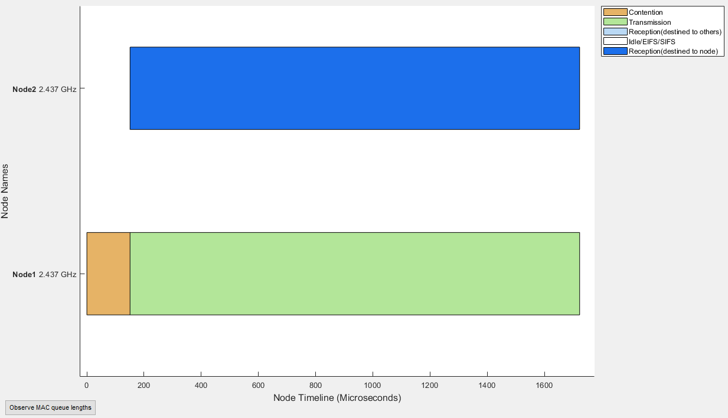
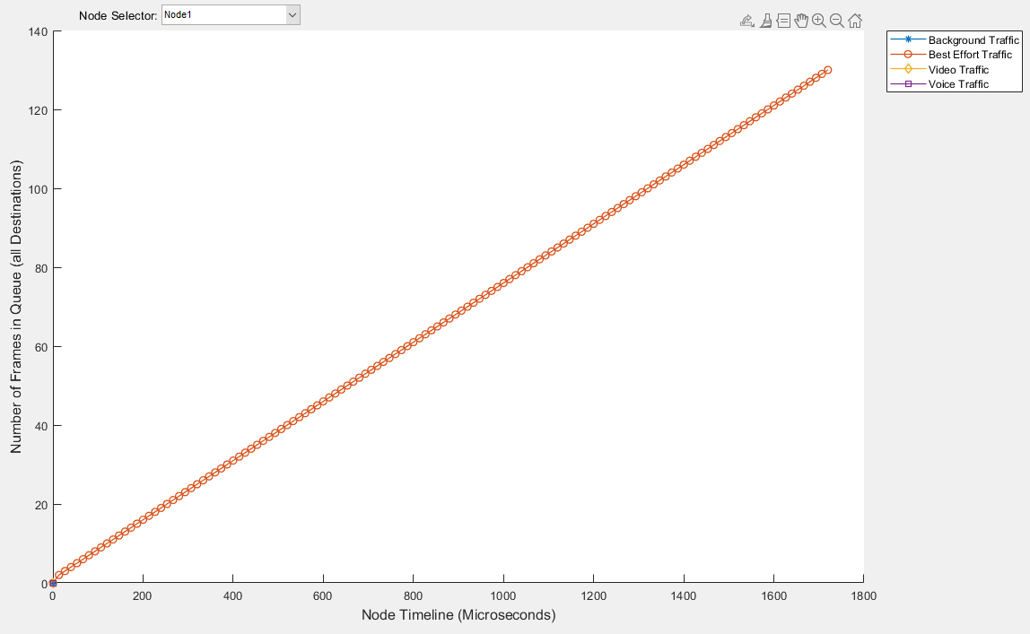
차후 계획
Node Configuration에 대한 추가적인 이해 필요
WiFi 종류에 대한 설정
Single User & Multi User
시뮬레이션 시간 성능 개선
Frame이 전송되는 동안 계속해서 새로운 Frame을 만들어 Queue 대기하고 있음
알고리즘 구현
연구실에서 특허로 진행 중인 최적 AP 배치 알고리즘 적용 예정
그림11. Node 진행 상황
그림12. Queue에 대기중인 Frame 수

Slide 27
구성원 역할 분담 및 진척도
곽민수
MATLAB을 이용한 부산대학교 교내 건물 환경 구현 완료
새벽벌 도서관의 바닥 및 벽 등 물리적 요소 구현
실제 건물 크기에 맞게 구현
MATLAB을 이용한 부산대학교 교내 AP 환경 구현 완료
AP 가용 범위 계산 및 적용
각 AP 범위 내 Station 랜덤 위치 생성
최적화 정보 시각화 시스템 개발 예정
웹 사이트 제작
이예경
2019년도 PNU WiFi 사용 현황 데이터 수집 및 정리 완료
시간대별 이용자 수 도출
요일별 이용자 수 도출
수집 데이터를 시뮬레이션에 적용 완료
시뮬레이션 평가 결과 데이터화 예정
김도형
시뮬레이션 동작 및 결과 시각화 완료
Path Loss
Packet Delivery Ratio
Packet Error
Channel Distribution
Throughput
시뮬레이션 Channel Utilization 시각화 중
시뮬레이션 동작 시간 개선 중
불필요한 시각화 제거
전송 내역 정리

Slide 28
부록
wlanNodeConfig (MAC Layer)
NodePosition
Description: Position of the node
Value: Vector of [x,y,z] format, in units of meters
Default: [0 0 0]
TxFormat
Description: Transmitting packet format
Value: Accepts "NonHT", "HTMixed", "VHT", "HE_SU", "HE_EXT_SU". You can also set the value to the enum type from hFrameFormatsEnum.
Default: "HE_SU"
Bandwidth
Description: Channel bandwidth
Value: Accepts 20, 40, 80, or 160.
Default: 20
TxMCS
Description: Specifies the modulation and coding scheme (MCS) index that is used for transmitting the frame. This value applies only when RateControl is set to "FixedRate".
Value: When TxFormat is set to "HE_SU", accepts numbers in the range [0,11]. When TxFormat is set to "VHT" and NumTxChains is not 3 or 6, accepted range is [0,9]. When TxFormat is set to "VHT" and NumTxChains is 3 or 6, accepted range is [0,8]. When TxFormat is set to "HTMixed" or "NonHT", accepted range is [0,7]. When TxFormat is set to "HE_EXT_SU", accepted range is [0,2]. For "HTMixed", the MCS value input in the range [0,7] is automatically mapped to the index in the range [0,31] based on the NumTxChains value.
Default: 7
NumTxChains
Description: Number of transmit chains.
Value: When TxFormat is set to "VHT" or "HE_SU", accepts numbers in the range [1,8]. When TxFormat is set to "HTMixed", accepted range is [1,4]. When TxFormat is set to "HE_EXT_SU", accepted range is [1,2]. When TxFormat is set to "NonHT", only 1 transmit chain is allowed.
Default: 1

Slide 29
부록
MPDUAggregation
Description: Flag that enables MPDU aggregation when set to true. Applies only when TxFormat is set to "HTMixed" format.
Value: A logical scalar (true or false)
Default: true
DisableAck
Description: Flag indicating the transmitter does not solicit acknowledgment for the frame.
Value: A logical scalar (true or false)
Default: false
MaxSubframes
Description: Specifies the maximum number of subframes that can be aggregated in the A-MPDU.
Value: Accepts a number in the range [1,256].
Default: 64
RTSThreshold
Description: Specifies the threshold length of the frame after which RTS/CTS protection is used for data transmission. Applies only when DisableRTS is set to false.
Value: Accepts a number in the range [0,65536].
Default: 65536
DisableRTS
Description: Flag that disables RTS/CTS exchange for all the data transmissions when set to true.
Value: A logical scalar (true or false)
Default: false
MaxShortRetries
Description: Specifies the retry limit for frames less than RTS threshold.
Value: Accepts a number in the range [0,32].
Default: 7

Slide 30
부록
MaxLongRetries
Description: Specifies the retry limit for frames greater than RTS threshold.
Value: Accepts a number in the range [0,32].
Default: 7
BasicRates
Description: Set of data rates representing basic rate set
Value: Accepts a vector of data rate values. The values must be from the set [6, 9, 12, 18, 24, 36, 48, 54].
Default: [6 12 24]
Use6MbpsForControlFrames
Description: Flag that forces to use 6 Mbps data rate for all control frames ignoring the values in BasicRateSet.
Value: A logical scalar (true or false)
Default: false
BandAndChannel
Description: Operating band and channel number
Value: A cell array of vector in the format {[x, y]} where x = band, y = channel number. The value of x can be 2.4, 5, or 6. The value of y can be any valid channel number.
Default: [2.4, 6]
CWMin
Description: Minimum value for the contention window range for each access category.
Value: A row vector of size 4, indicating the CWMin values for four access categories. Each value in the row vector must be in the range [1,1023].
Default: [15 15 7 3]
CWMax
Description: Maximum value for the contention window range for each access category.
Value: A row vector of size 4, indicating the CWMax values for four access categories. Each value in the row vector must be in the range [1,1023].
Default: [1023 1023 15 7]

Slide 31
부록
AIFSSlots
Description: Number of arbitrary interframe space (AIFS) slots for each access category.
Value: A row vector of size 4, indicating the number of AIFS slots for four access categories. Each value in the row vector must be in the range [2,15].
Default: [3 7 2 2]
RateControl
Description: Rate control algorithm to use
Value: Accepts either "FixedRate" or "ARF"
Default: "FixedRate"
PowerControl
Description: Power control algorithm to use
Value: Accepts only "FixedPower"
Default: "FixedPower“
wlanNodeConfig(PHY Layer)
TxPower
Description: Transmit power
Value: A scalar number representing the transmit power in dBm
Default: 15
TxGain
Description: Transmit gain
Value: A scalar number representing the transmit gain in dB
Default: 1

Slide 32
부록
RxGain
Description: Receive gain
Value: A scalar number representing the receive gain in dB
Default: 0
EDThreshold
Description: Energy detection threshold value
Value: A scalar number representing the threshold in dBm
Default: -82
RxNoiseFigure
Description: Receiver noise figure
Value: A scalar number representing the noise figure in dB
Default: 7
ReceiverRange
Description: Packet reception range
Value: A scalar number representing the range in meters
Default: 1000
FreeSpacePathloss
Description: Flag that enables free space pathloss when set to true
Value: A logical scalar (true or false)
Default: true
PHYAbstractionType
Description: Type of PHY abstraction
Value: Accepts either "TGax Simulation Scenarios MAC Calibration" or "TGax Evaluation Methodology Appendix 1"
Default: “TGax Evaluation Methodology Appendix 1”

Slide 33
부록
wlanTrafficConfig (Application)
SourceNode
Description: ID of the source node transmitting the packet, at which the application is running. To configure multiple transmitters in the network, this structure must be replicated and the structures should have different SourceNode values
Value: A scalar number less than or equal to number of
nodes in the network
Default: 1
DestinationNode
Description: ID of the destination node to which the packet is intended. To transmit packets destined to two different nodes from the same source node, replicate the structure two times, and the two structures in the array must contain the same value for SourceNode and different values for DestinationNode.
Value: A scalar number less than or equal to number of nodes in the network
Default: 4
PacketSize
Description: Size of the generated application packets
Value: A scalar number in the range [1,2034]
Default: 1500
DataRateKbps
Description: Rate at which application packets are generated
Value: A scalar number representing the data rate in Kbps
Default: 600000
AccessCategory
Description: Access category where 0 represents best-effort traffic (BE), 1 represents background traffic (BK), 2 represents video traffic (VI), 3 represents voice traffic (VO).
Value: A scalar number in the range [0,3]
Default: 0

